Slide 1
10月17日 議事録
参加者
池田 宮上 藤田

Slide 2
アジェンダ
全体スケジュール
進捗状況
文法変更報告
中置演算子取り扱い
初回用意されるコマンド
サーバー使いたい件

Slide 3
全体スケジュール
今月末までにスタブを動かす
インタープリター 9/30→11/30
インタープリター統合テスト 12/1~12/16
エディタ 9/1~11/30
エディタ結合テスト 11/1~12/16 ext…
12月末までにプロトタイプ完成
来年度の4/1にver1.0をリリース予定

Slide 4
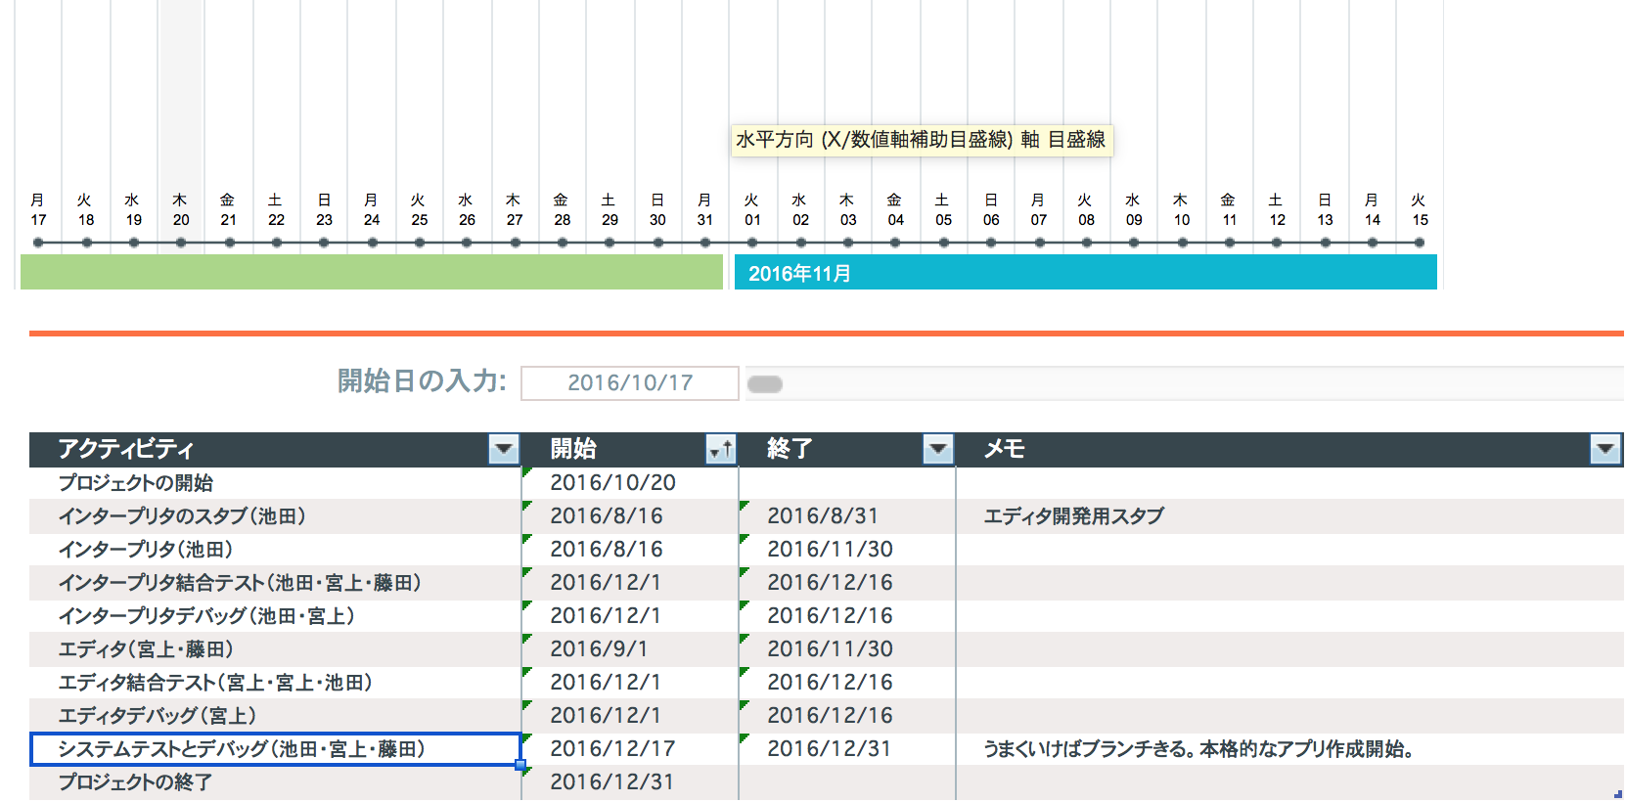
全体スケジュール

Slide 5
進捗状況
池田
進捗あまり無し 11月の頭になんとか動きそう

Slide 6
進捗状況
宮上
プロジェクトの進捗無し
Railsの学習中 今週中には学習を終えてスタブに取り掛かる 今月末までにはスタブがギリギリ動くまで

Slide 7
進捗状況
藤田
プロジェクトの環境設定を進行中 終えたらRailsを宮上から学ぶ

Slide 8
文法変更報告
Line(3) – (1) = line 2 ととらえられる可能性が あるので → line(3,1), line 3,1 , line(3),(1) と書くように変更

Slide 9
中置演算子取り扱い(足し算)
Float + Color = なし Float + List = ベクトル的考え?
(float)1.0+List[1][2][3]=List[2][3][4]
List同士の足し算をベクトルみたいにする
Hash+Hash = エラー? (値の後ろに追加してもいいかも) キーとサイズが一致していたら各要素足し算

Slide 10
中置演算子取り扱い(引き算)
List同士の引き算 Color - Color = Color

Slide 11
中置演算子取り扱い(掛け算)
Float * String = String
例) (Float)3 * ”あ” = “あああ”
Float * Color = Color
→例) blue + red*2
Float * List = List
→例) Float(3.0) * List[1] = List[1][1][1]
List *List = List 各要素同士掛け算
→例) List[1][2][3] * List[1][2][3] = List[1][4][9]

Slide 12
中置演算子取り扱い(割り算)
Float / String = なし
Float / Color = Color
→例) blue + red/2
Float / List = List
→例) List[3,3,3] / Float(3.0) = List[1,1,1]
List / Float = なし
List / List = List 各要素同士割り算
→例) List[1, 2, 3] / List[1, 2, 3] = List[1,1,1]

Slide 13
中置演算子取り扱い(累乗)
Float^(Float)x
List ^(Float)x 各要素同士x乗掛け算
→例) List[1, 2, 3] ^2= List[1, 4, 9]

Slide 14
中置演算子取り扱い(mod)
Float mod Float = Float
List mod List = List 各要素同士
Hash mod Hash = Hash

Slide 15
中置演算子取り扱い(==)
型違いは通さない
→例) (String)”True” != (Bloolean)True

Slide 16
中置演算子取り扱い(>=)
String >= String 辞書順で比較
List >= List 通さない

Slide 17
中置演算子取り扱い
https://github.com/Ikepeeee/BeGIC/blob/master/doc/%E8%A8%AD%E8%A8%88%E6%A4%9C%E8%A8%8E/%E6%BC%94%E7%AE%97%E6%A4%9C%E8%A8%8E.xlsx

Slide 18
初回用意されるコマンド
Line
Cirlce
Box()
Print(Value… val) 標準出力
Write(String m, Float x, Float y) キャンパスに書き込む
Input(#Identifier in) 識別子に標準入力の内容を書き込む
Have(Color c) 色変更
Sleep(Float sec) sec秒間停止
コマンドを考え付いたら適時Slackやミーテなどで提案

Slide 19
次回ミーテ
10/24
17:50 ~ 図書館
進捗報告
サーバー問題 ext…

